Slide 1
邛窑技艺的传承和利用调研报告
胡攀蓉 201704010311
指导老师：张梦珂

Slide 2
目录
一、课题的来源
二、研究的目的和意义
三、国内外发展现状、发展水平和存在问题
四、研究目标、内容及拟解决的关键问题
五、研究方法
六、参考文献

Slide 3
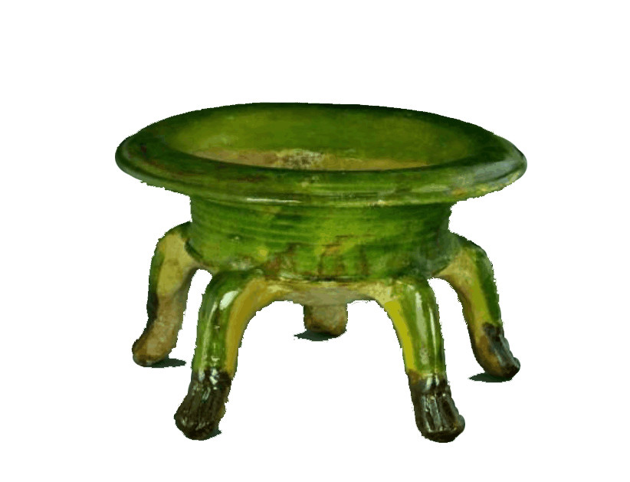
一、课题来源简介：
邛窑是中国最古老的民窑之一，也是中国彩绘瓷的发源地。其价值堪比三星堆、金沙遗址，被列入国家大遗址重点保护。邛窑始创于东晋，成熟于南朝，盛于唐，是跨越八个多世纪的中国古代陶瓷名窑，色彩缤纷的无铅高温彩釉技术举世瞩目，具有不可估量的文化价值、历史价值。
近年来，我国对传统文化的保护意识越来越强，这也进一步推动了对邛窑的研究。值得注意的是，元代后，邛窑的地位迅速下降，到了南宋就断烧了，其很多精妙的技术甚至失传、面临失传，是我国历史文化和工艺的一大损失。
随着邛窑考古遗址公园的建成，各种以非遗保护传承与发展为切入点的政府及民间举措，但成效不佳。因此，有必要就邛窑技艺的传承和利用进行研究，同时想让更多的人了解家乡窑口。

Slide 4
二、研究的目的和意义：
本文的研究目的有二，其一是让更多人的人认识邛窑、了解邛窑，发掘背后的文化内涵，并赋予与价值相匹配的知名度；其二是邛窑技艺的发展现状并不理想，通过调研走访发现问题，并提出建议，使邛窑技艺得到更好的传承和利用,在新时代焕发出活力。
邛窑的光辉成就，将我国陶瓷装饰艺术从单色的高、低温釉下彩向色彩丰富、装饰考究的多品种彩瓷发展的历史，向前推进了200年。邛窑瓷器不仅仅是一种独立的工艺品,而且作为一种文化载体,它集中反映了四川地区在各个时代的社会经济发展状况、民俗文化面貌以及人们生活方式的变化等。邛窑技艺的传承和利用不仅是对技艺的传承，更是对文化的传承，使得邛窑技艺适应时代发展，利用其自身传统优势，再次绽放古邛窑的光芒。

Slide 5
三、国内外发展状况、发展水平与存在问题

Slide 6
国内研究和发展状况：
对邛窑陶瓷工艺的研究,涉及到窑具、造型、纹饰、釉色、三彩瓷器、省油灯等问题,装烧技术方面的有伍秋鹏的《邛窑陶瓷窑具与装烧工艺初探》 “,对十方堂窑址、青羊宫窑址、瓦密山窑址、琉璃厂窑址出土的窑具做了分类研究,总结了自南朝至两宋时期邛窑在各个发展阶段的装施工艺,通过容具判断各窑场之间在技术上的流传关系。
王瑾等借助文献进行分析，认为我国陶瓷技术的发展存在一定的松散化特点，包括邛窑在内，各地陶瓷技术大量依赖师徒关系、口头传授的方式传承，很可能因战乱等因素出现技术失传的情况。相关学者主张加强对邛窑管理的官方化，以文字、图像等可靠方式对技术进行收集、记载、传承和运用。
陈梦玲等案例分析的方式，重点研究了邛窑黄绿釉高足瓷炉的艺术价值，并在研究的过程中，客观分析了邛窑发展面临的困境。认为应加大资金投入，分别从技术角度、教育角度、商业角度、产业链角度出发，构建基于邛窑艺术价值和历史价值的运营模式，使更多的商业伙伴、普通民众了解邛窑，为其技术的推广传承、深入利用提供支持。

Slide 7
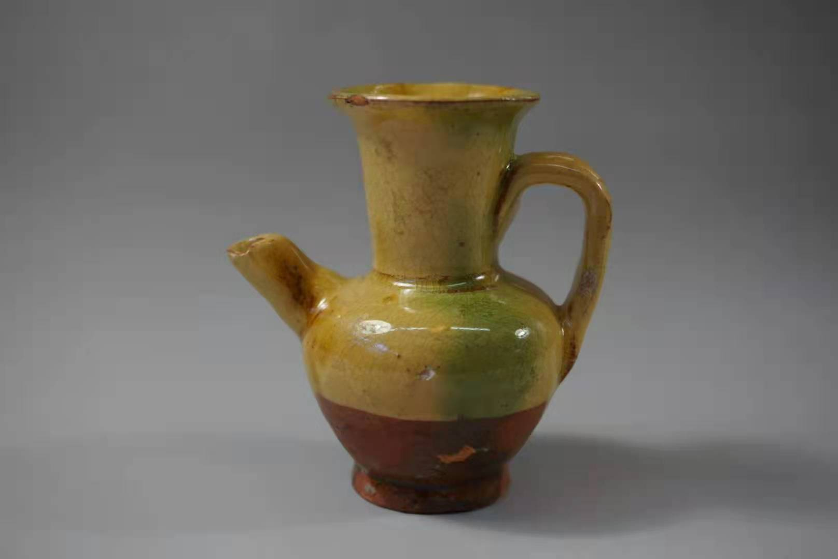
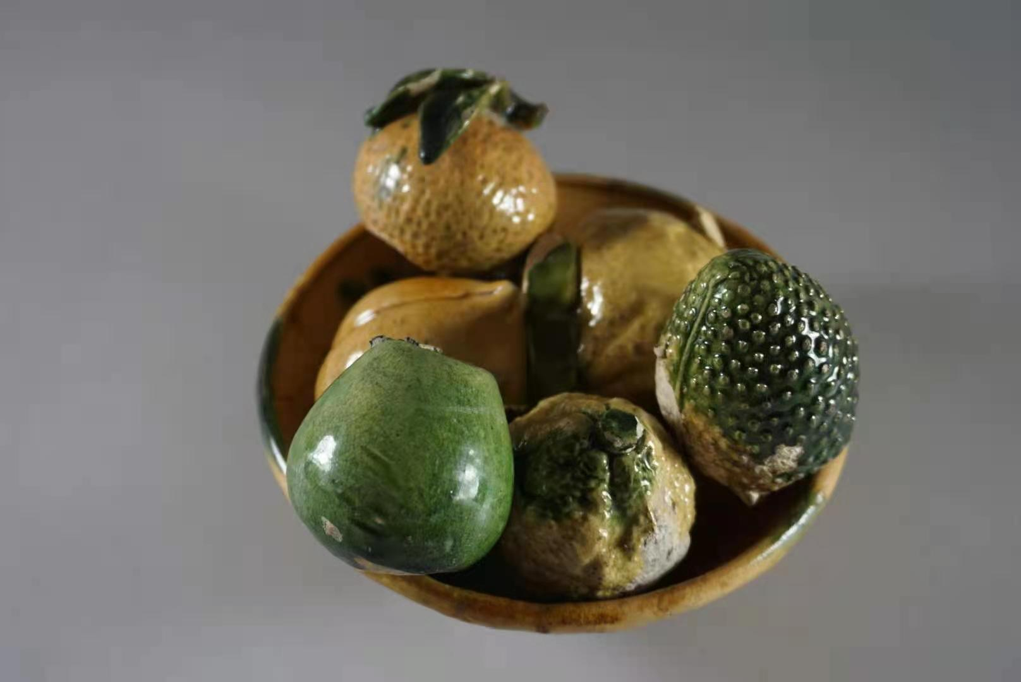
现存邛窑古瓷

Slide 8
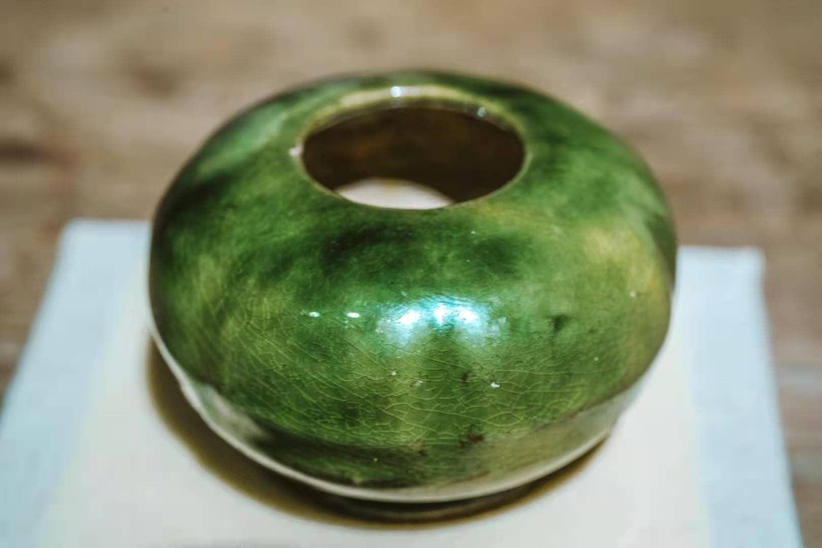
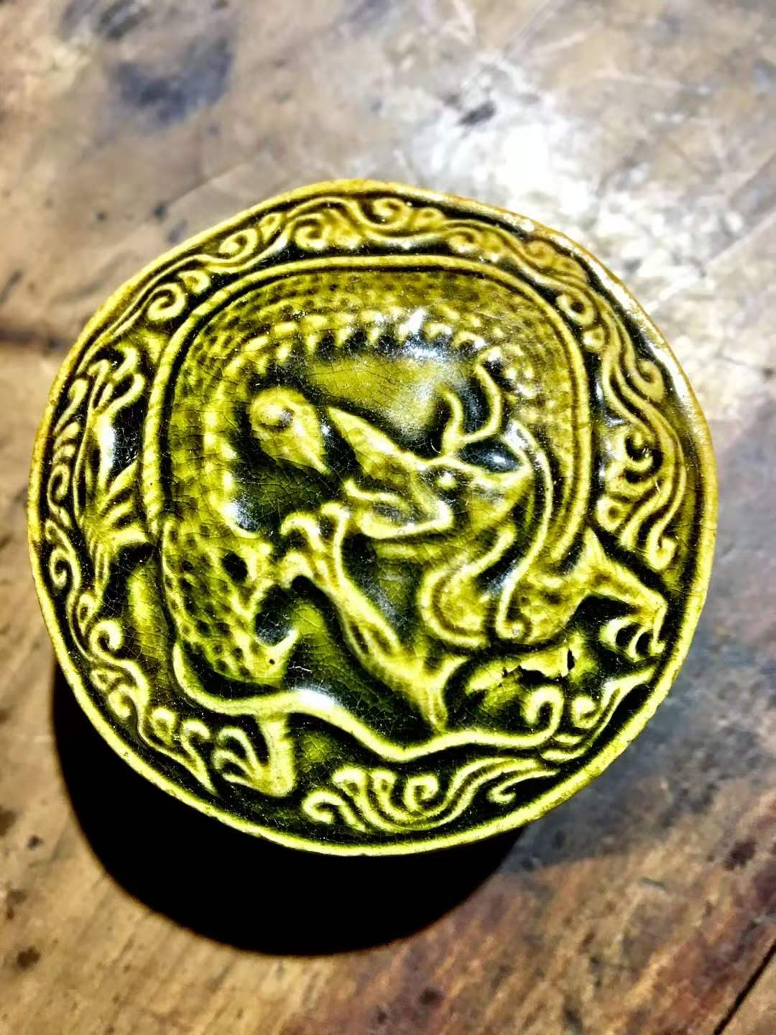
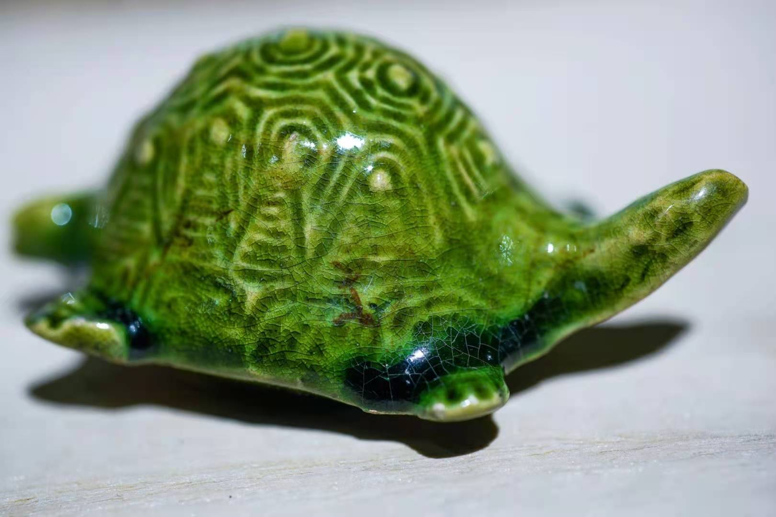

Slide 9
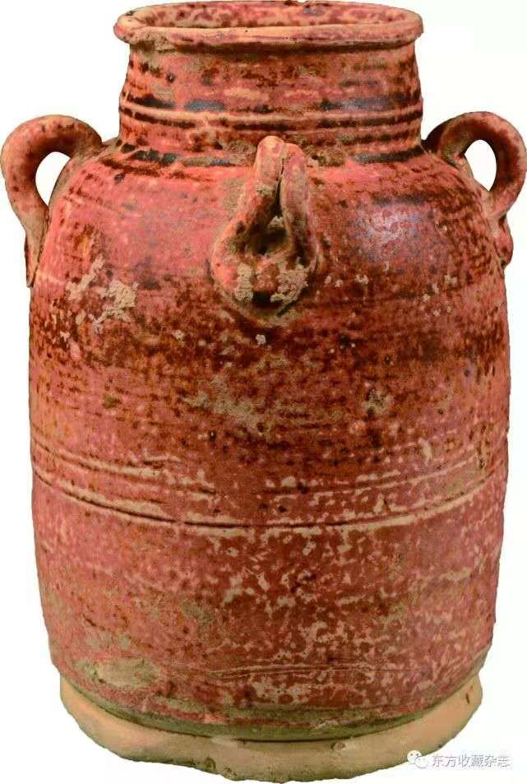
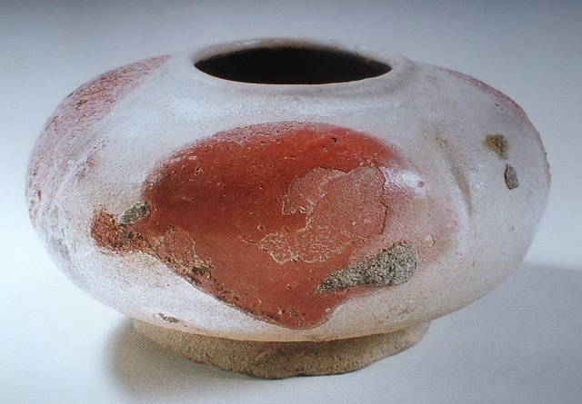

Slide 10
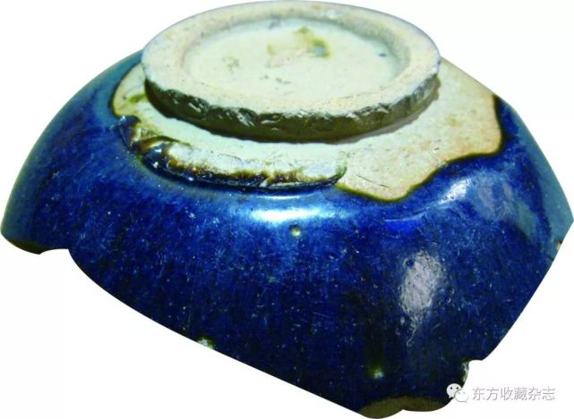
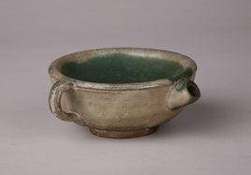

Slide 11
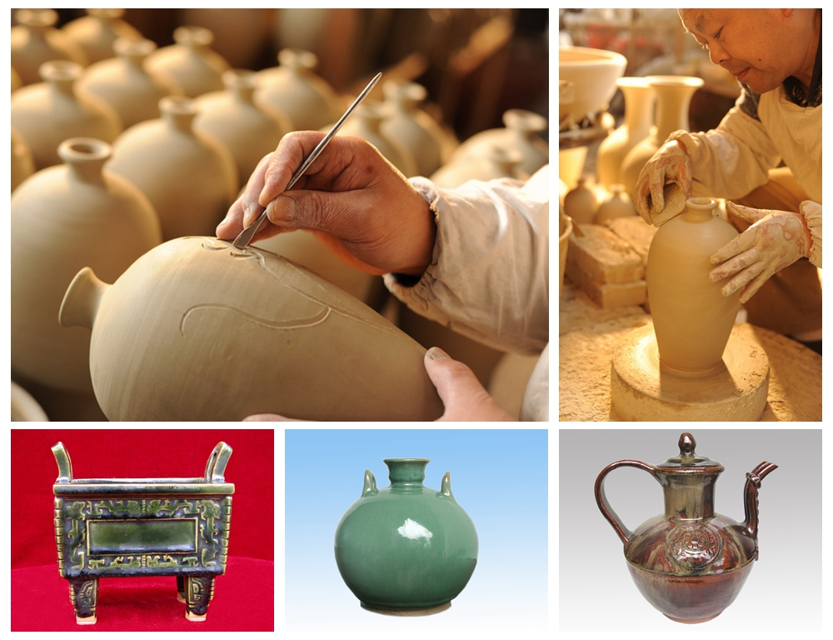
省非遗项目邛陶烧造技艺的代表性传承人
何平扬，在经过十多年的反复实验以后，复原了古邛窑技术。而刚刚开园的邛窑遗址公园，则将在邛窑古法的基础上，以创新谋求邛窑古陶瓷的“重生”。
现状调研

Slide 12
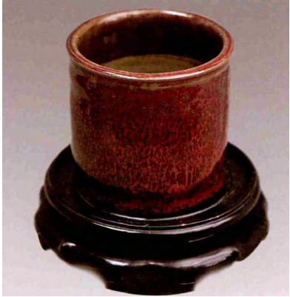
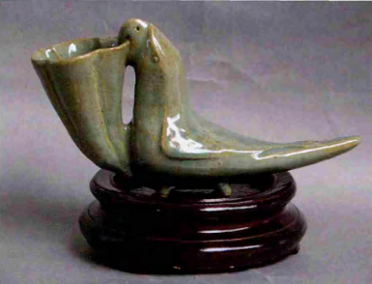

Slide 13
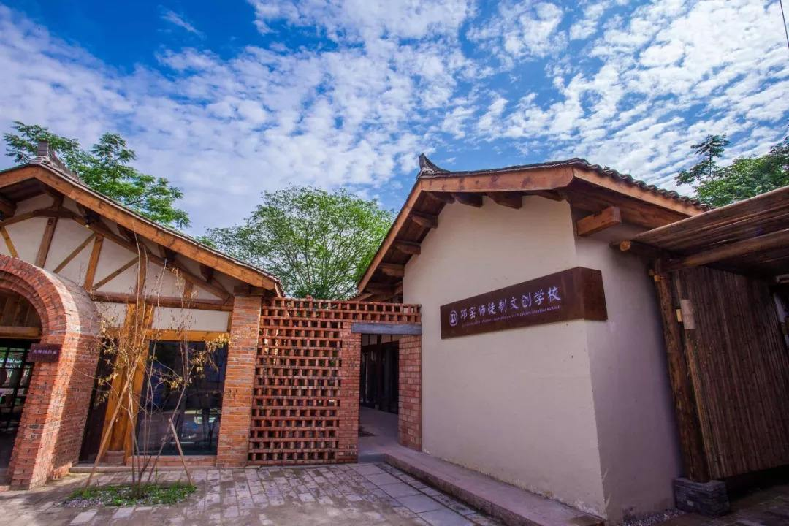
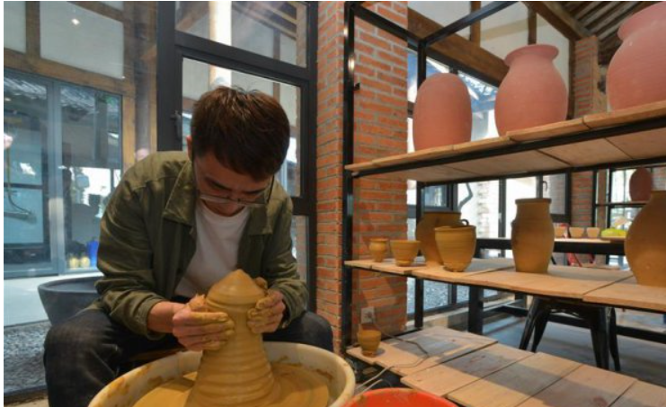
邛崃当前正以非遗保护传承与发展为切入点，以邛窑遗址公园为核心，积极创建成都临邛文博创意产业示范区，全力打造国家级文博创意产业示范区。在遗址公园内专门开辟了国际交流及大师工作站。韩进富等陶瓷工艺美术大师成立了工作室。建立了师徒制文创学校。
现状调研

Slide 14
国外研究和发展状况：
先后有美国学者葛维汉、英国贝得福、加拿大杨枝高来邛窑调查，在各大学报刊上发表文章论述邛窑和邛陶。国际上最早知道“邛窑遗址”的外文报导是英国人贝德福的《四川邛州古窑址》，该文提出了邛窑“深紫釉陶如钧窑”的看法（钧窑为我国5大名窑之一）。最早的邛窑遗址的研究文章是葛维汉的《邛窑陶器》，该书的图版、插图丰富，并对邛窑的釉色、硬度进行了科学的测试和研究，文中最早提出“天目”瓷可能始于唐代邛窑的观点。
Thiago G等以案例分析、文献分析的方式，就民窑小型工艺品作进行分析，发现邛窑小瓷俑拥有较为独特的艺术价值，与现代工艺品相比，更具创造性和想象力。相关学者认为，当前邛窑的部分技术得到重现，但其利用程度依然存在不足，未能最大限度发挥商业价值，这与邛窑所在地的经济形式有关，也与知名度、商业宣传存在关联，可在后续工作中针对性予以改善。

Slide 15
四、研究的目标、内容及拟解决的关键问题
本文的研究目标及内容包括四个方面：
一是结合文献资料、其他学者的观点，完成对邛窑历史、特点、现状等基本情况的分析。二是通过实地调查、问卷调查等方式，了解邛窑技艺的传承和利用现状。
三是结合上述调查的客观结果，评析邛窑技艺的传承和利用的实际困难。
四是结合实际困难所在，分析可行的应对方法。

Slide 16
拟解决的关键问题：
一、在技艺方面后继乏人，对技艺失传充满担忧；
二、没有真正立足历史传统，过度商业化，消费邛窑的非遗价值
三、是民众对邛窑缺乏认识，产品难于进行市场推广， 经济效益和社会效益并不突出，因而无力扩大创 作场地。

Slide 17
可行性建议：
一、立足于传统，深入挖掘邛窑古陶瓷的文化。在继承古法制瓷技艺的同时，要坚持持续创新的理念。
二、加强对手工制瓷传承人的保护和培育工作，
（1）设立专项资金改善其生活状况；
（2）完善手工制瓷工艺体系相应传承人体系，形成完整的活态传承链。
（3）提高年轻传承人的手工制瓷技艺理论水平
三、建设手工制瓷非物质文化遗产品牌，重塑古邛窑，建立品牌形象，也是现代邛窑技术持续发展的关键

Slide 18
四、陶瓷文化媒介和旅游传播。通过现代网络和旅游景区优势更好更快的宣传，让更多的人了解邛窑陶瓷文化。
五、让更多的工艺美术家积极地参与到邛窑制瓷技艺的传承和发展中来。充分发挥利用自身的影响力。
六、注重知识产权的保护，对创意创新的产品加大产权保护，防止大量仿冒、盗用冲击传统工艺制瓷。

Slide 19
课题采用三种方法进行研究，即文献法、归纳法以及综合分析法。
文献法：通过中国知网、维普网等进行文献检索，收集与“邛窑”相关的资料，进行分析和研究。以及《华阳国志》《邛崃县志》等深入了解邛窑历史。另寻找与“中国彩绘瓷”、“陶瓷技术传承和利用”关联的文献，为研究活动提供帮助。
归纳法：对所获资料和文献进行分析，包括数据以及观点、理论等，以分析结果作为依据，做重点信息归纳。
综合分析法：进行实地调查、问卷调查，另根据文献内容和归纳结果，直接给出邛窑历史、特点、现状等基本情况，尤其是邛窑技艺的传承和利用现状，作为研究的核心依据，据此定性分析邛窑技艺的传承和利用的实际困难、应对方法。
研究方法

Slide 20
参考文献：
[1]常璩.《华阳国志-蜀志》
[2]刘夐 .《邛崃县志》中华民国11年（1922年）
[3]何丹.邛窑陶艺传承创新.海峡科技与产业.2015(05):117-119
[4]何平扬.中华瑰宝——邛窑.海峡科技与产业. 2015(05)：120-122
[5]王瑾.唐宋时期芝麻钉装烧工艺初探[J].四川文物,2020(04):65-79.
[6]王永超.巴蜀特色:唐代邛窑瓷[J].收藏,2019(12):96-99.
[7]唐国龙.四川邛窑唐代三彩收藏口述史[J].成都大学学报(社会科学版),2019(05):118-122.
[8]陈梦玲,吴丹.邛窑黄绿釉高足瓷炉的审美价值研究[J].明日风尚,2018(10):356.
[9]贺成华. 从“民族性”谈红绿彩的继承与创新[D].景德镇陶瓷大学,2019.
[10]周益诚. 宋金时期磁州窑白地黑花瓷与吉州窑彩绘瓷对比研究[D].景德镇陶瓷大学,2019.
[11]刘金宝.邛窑小器现象与当代小器设计思考[J].装饰,2019(05):132-133.
[12]沉寂近千年 邛窑一醒惊天下[J].四川党的建设,2018(11):62-63.
[13]李雪.邛窑黄绿釉高足瓷炉考述——兼谈唐宋时期成都平原香事[J].文物天地,2018(06):42-46.
[14]吴俊芳. 邛窑古陶瓷发展初步研究[D].四川省社会科学院,2019.
[15]詹颖.《邛窑器物设计的审美文化》中国轻工业出版社

Slide 21
谢谢观看！

